Slide 1
Рисование в старшей группе
Тема: «Бабочка»»
Подготовила : Торгашова Л.В. МБДОУ д/сад №56 «Северяночка

Slide 2
ПРОГРАММНОЕ СОДЕРЖАНиЕ
продолжать знакомить детей с нетрадиционными техниками рисования. Учить создавать рисунок в технике «монотипии». Формировать умение самостоятельно выбирать цветовую гамму красок, соответствующую радостному летнему настроению. Развивать цветовое восприятие, совершенствовать мелкую моторику пальцев рук и кистей. Вызвать положительный отклик на результаты своего творчества

Slide 3
Материал и оборудование:
Для воспитателя: иллюстрации с изображением бабочек, лист альбомной бумаги сложенной пополам, гуашь, кисти, баночка с водой, палитра, тряпочка.
Для детей: вырезанный контур бабочки, гуашь, кисти, баночки с водой, палитры, тряпочки.

Slide 4
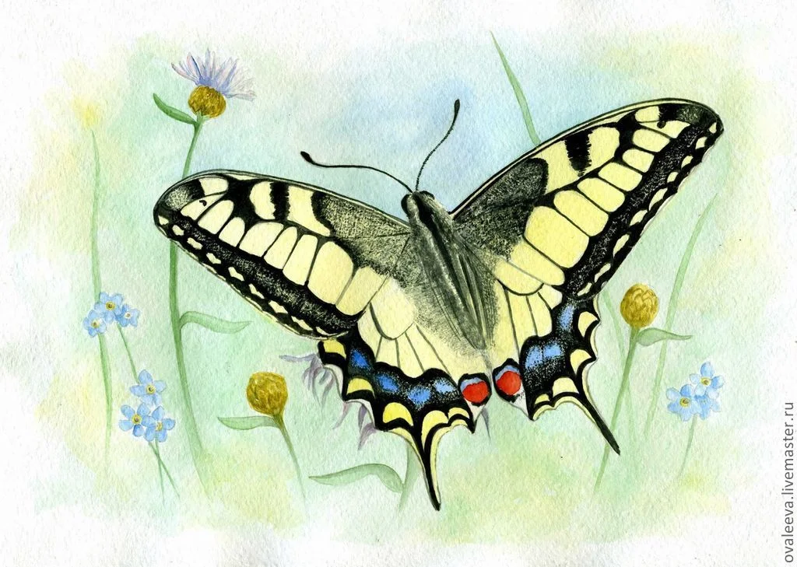

Шевелились у цветка
Все четыре лепестка.
Я сорвать его х
Он вспорхнул и улетел.

Slide 5

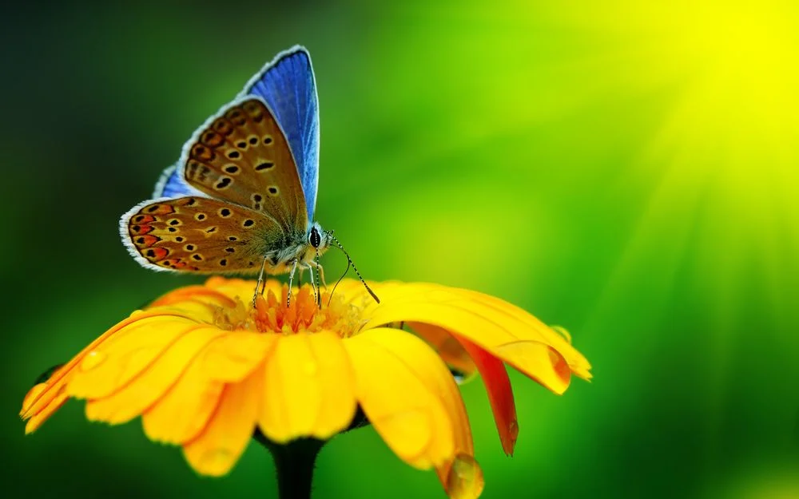
Я у желтой бабочки
Тихо-тихо спрашивал:
-Бабочка, скажи мне
Кто тебя раскрашивал?

Slide 6
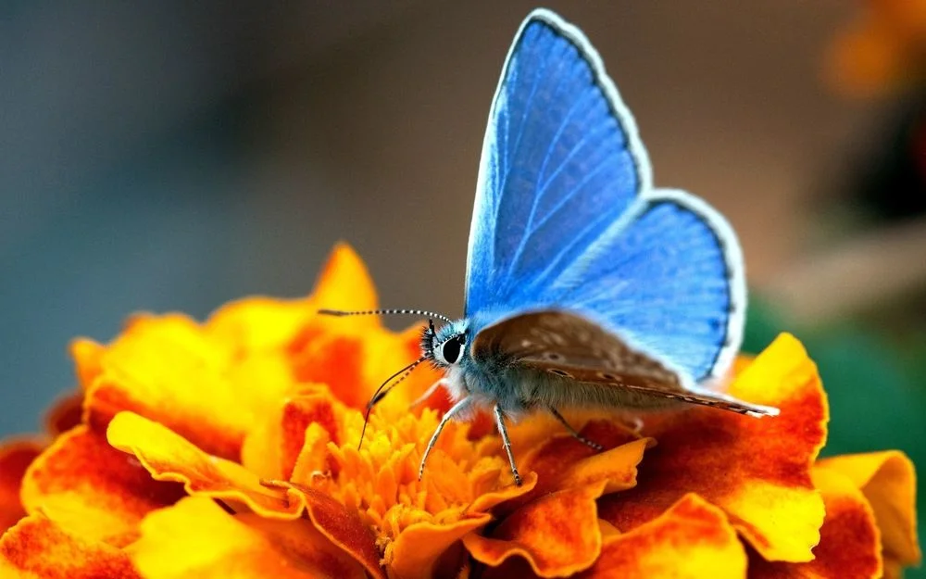
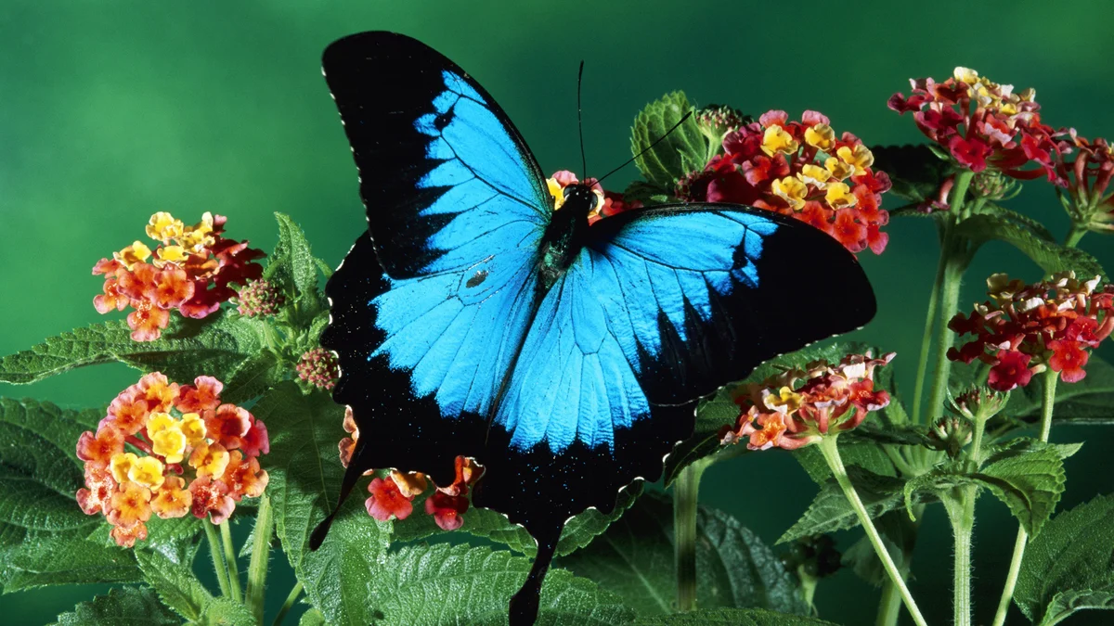
Может, это лютик?
Может, одуванчик?
Может, желтой краской
Тот соседский мальчик?

Slide 7
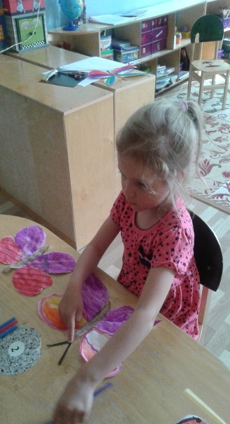
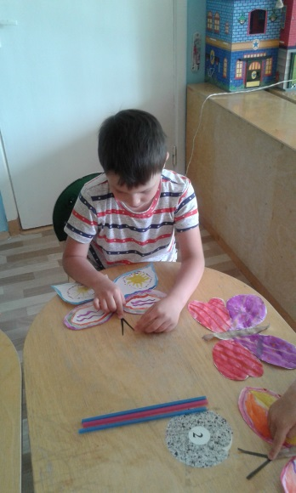
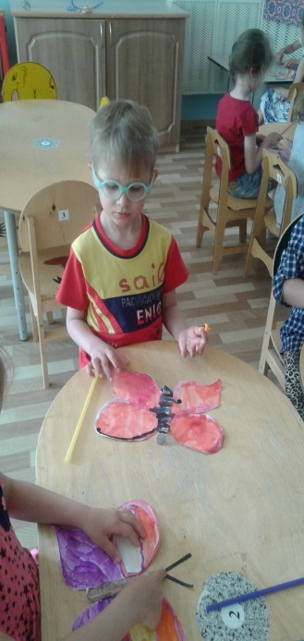
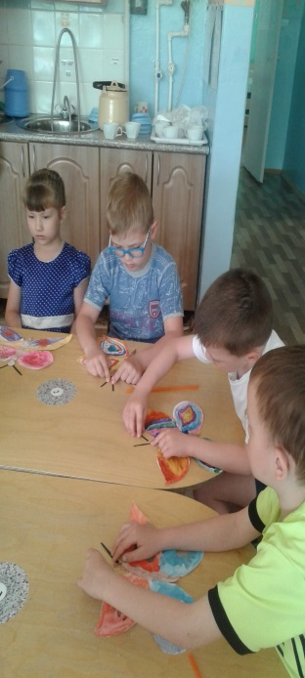
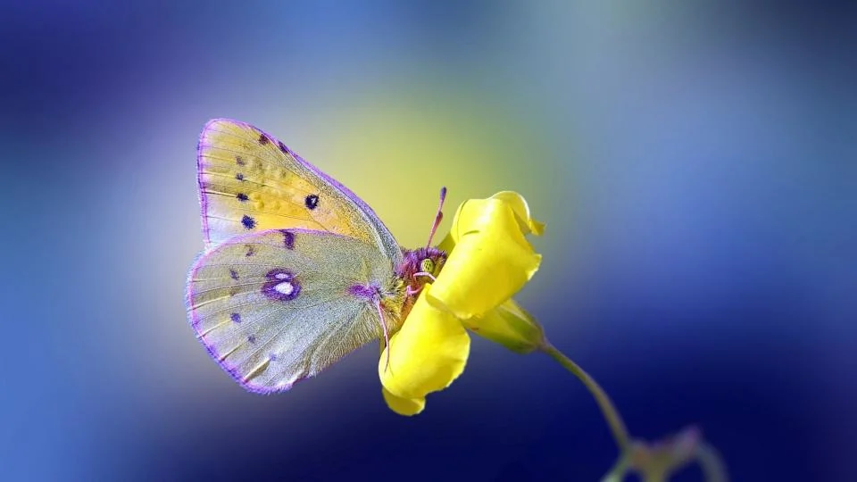
Или это солнышко после скуки зимней?
Кто тебя раскрашивал?
Бабочка, скажи мне!
Прошептала бабочка
В золото одета:
-Всю меня раскрасило
Лето, лето, лето!

Slide 8
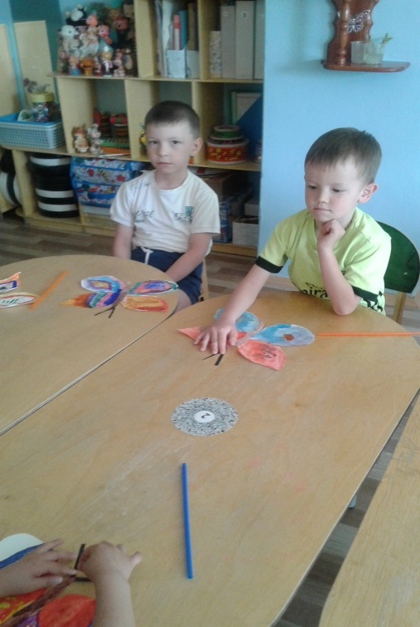

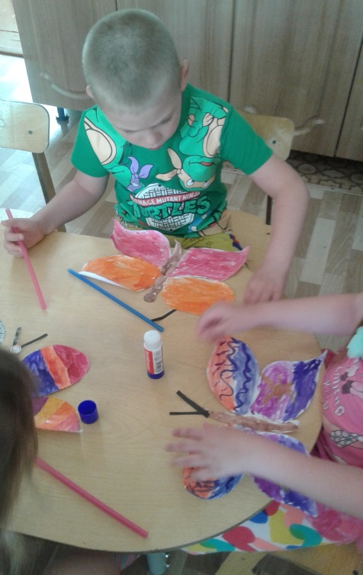
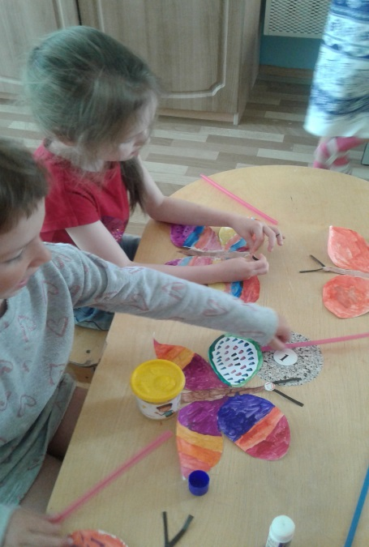
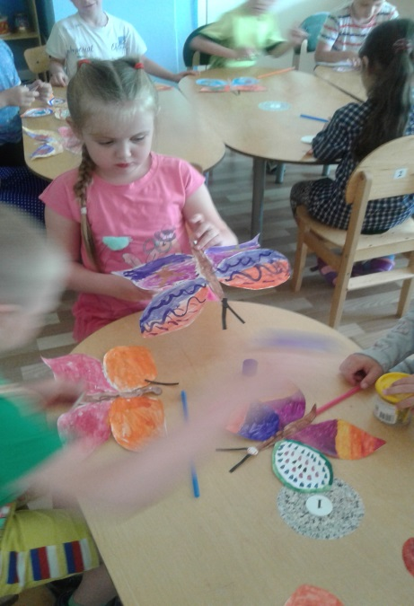
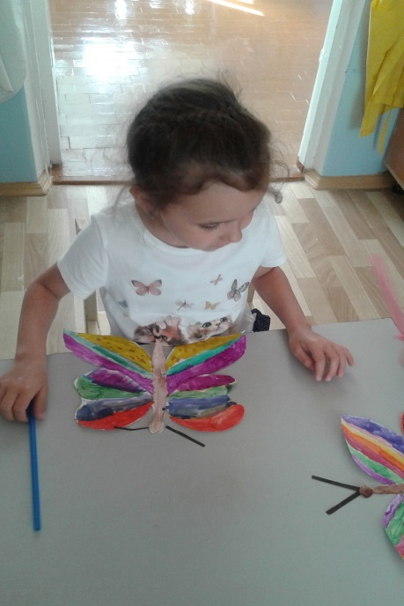

Slide 9
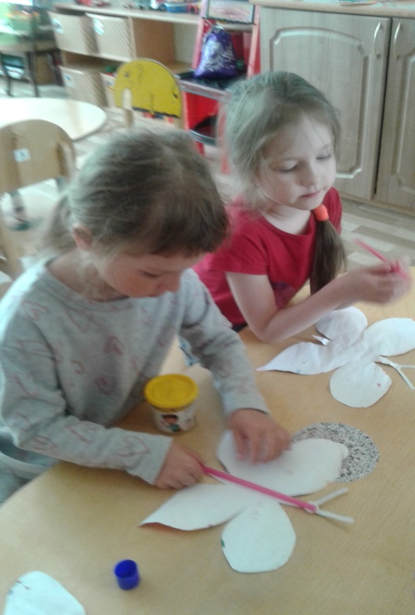
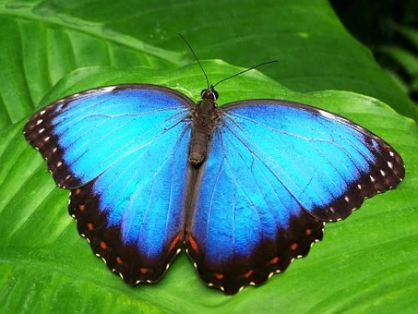
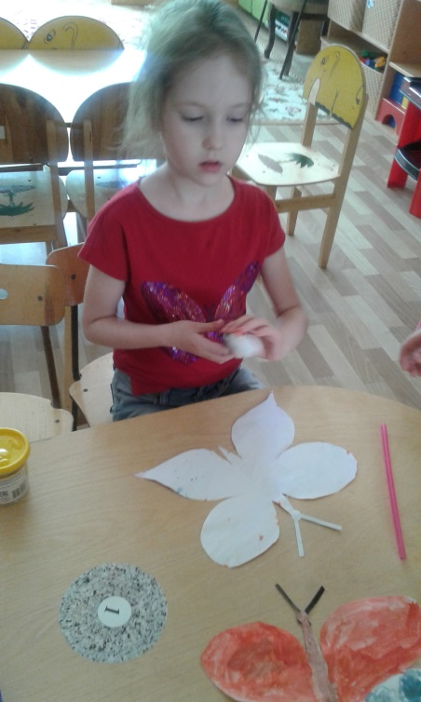
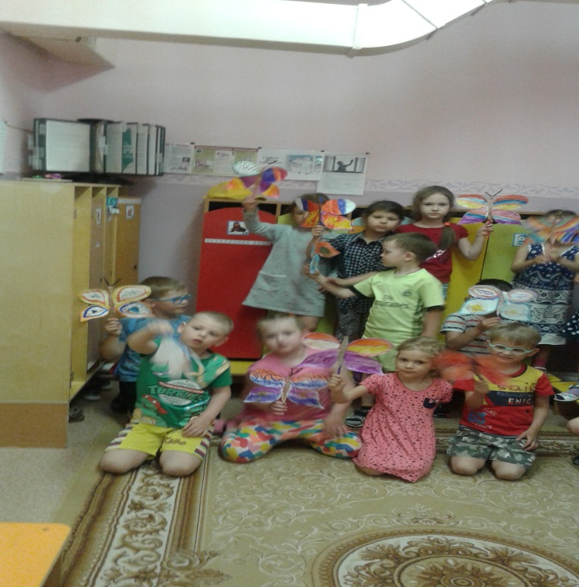
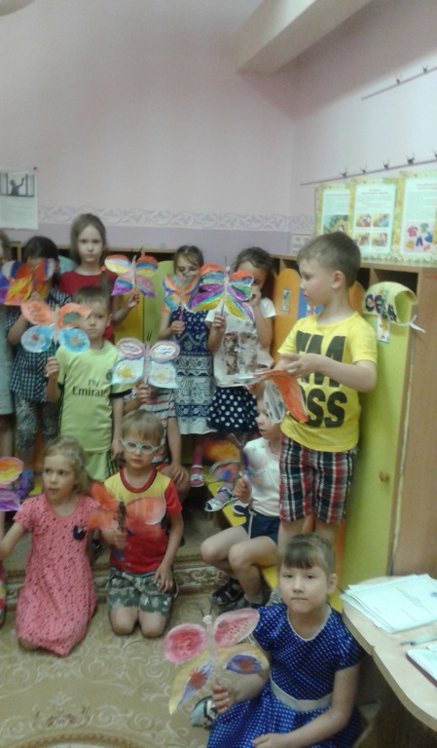
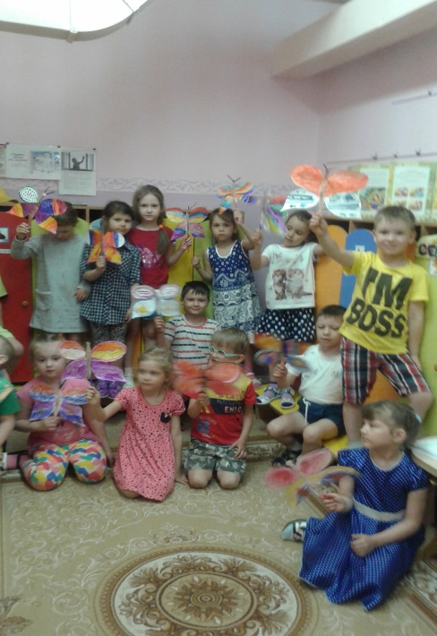

Slide 10
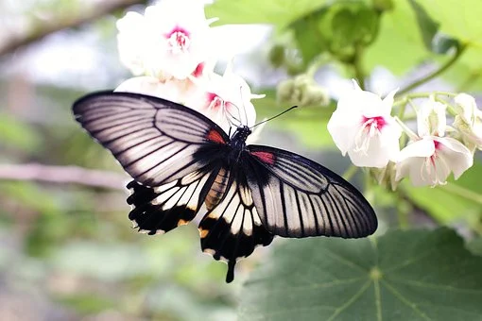
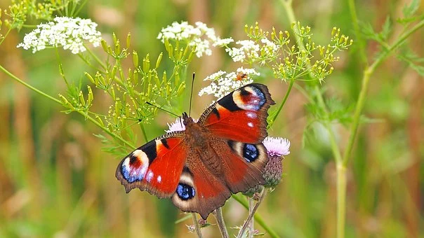
СПАСИБО ЗА ВНИМАНИЕ!

